Slide 1
Осенние фантазии
Аппликация из ткани
и природного материала
«Осенний лес»
Выполнила
Зайцева Соня
7 лет
Руководитель
Невзорова Л.В.

Slide 2
Осень – самая красивая и живописная пора года. Яркими красками она украсила природу. Мы решили отразить красоту осеннего леса в аппликации. В работе использовали ткань и природный материал (ягоды рябины, веточки ели, шишки, семена ясеня, сухие листья.) Педагог подготовила материал - ткань и трафареты, остальное работа Сони.
Картина получилась замечательная!

Slide 3
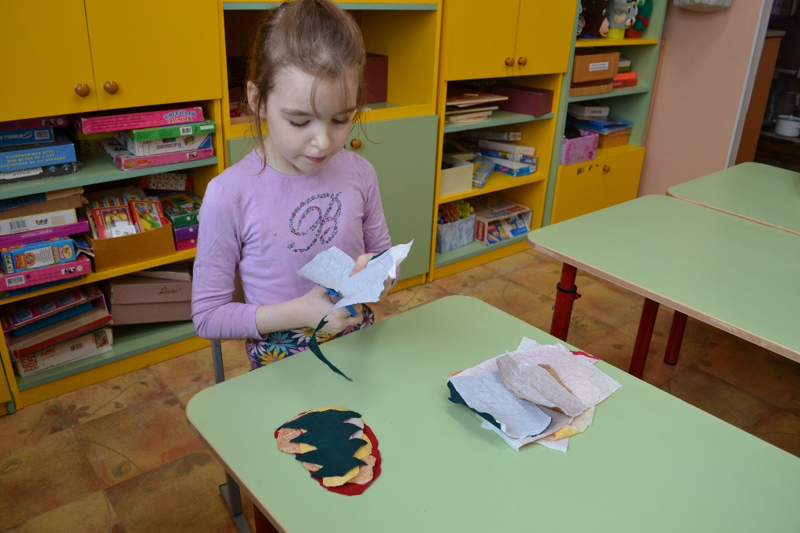
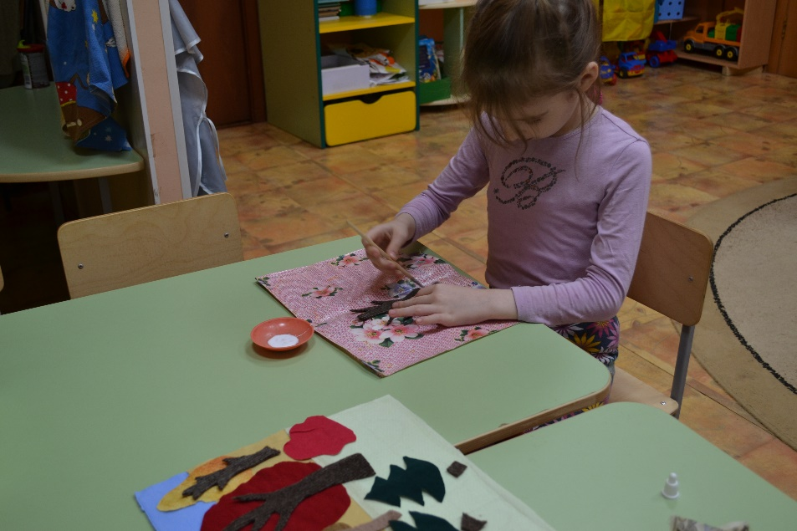
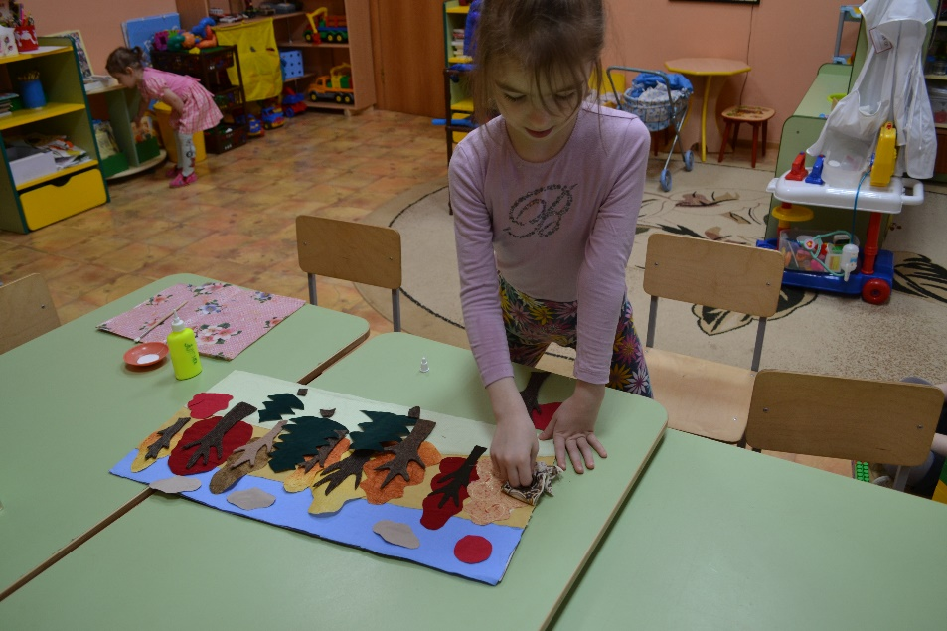

Slide 4
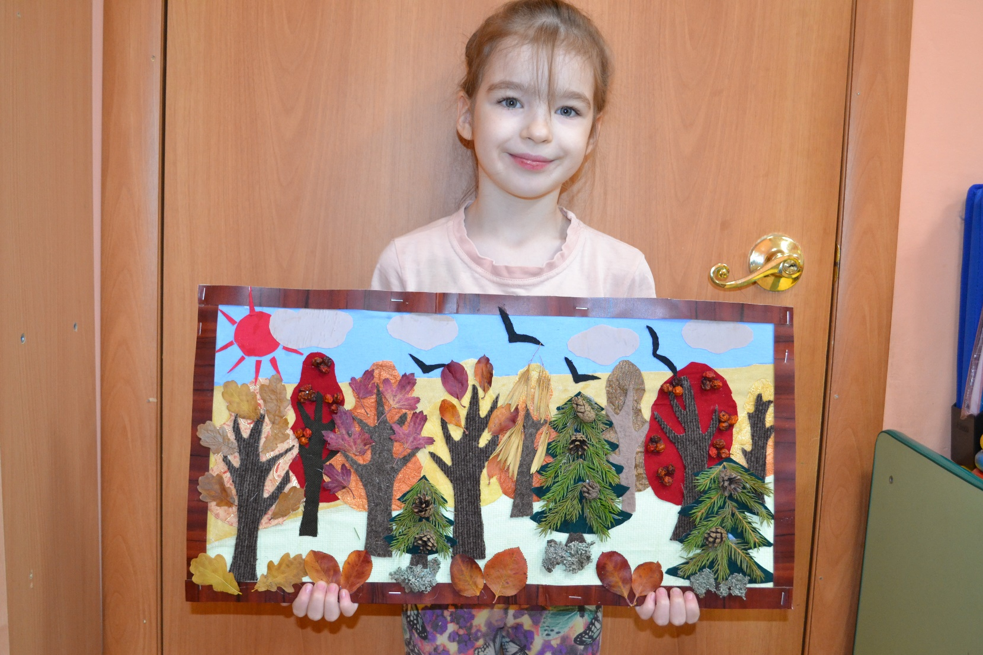

Slide 5
